Slide 1


Programando Android: Entorno de programación
José Antonio Vacas #android2015
9/12/2015
ElCacharreo.com

Slide 2

Programación en Android
José Antonio Vacas Martínez
blog
javacasm@elcacharreo.com
twitter
linkedin
ElCacharreo.com
#android2015

Slide 3
Programación en Android: Recursos
ANDROID developer.android.com
Muy bueno http://www.sgoliver.net/blog/?page_id=3011
Avanzado http://www.limecreativelabs.com/curso-gratuito-de-desarrollo-para-android/
Avanzado(En) http://www.vogella.com/android.html
MiriadaX http://miriadax.net/es/web/android_programacion
ElCacharreo.com
#android2015

Slide 4
Programación en Android: Objetivos
Conocer la plataforma Android
Entorno de programación
Crear proyecto de aplicación básica
Crear "pantallas"
Almacenamiento de datos
Publicación de aplicaciones
ElCacharreo.com
#android2015

Slide 5
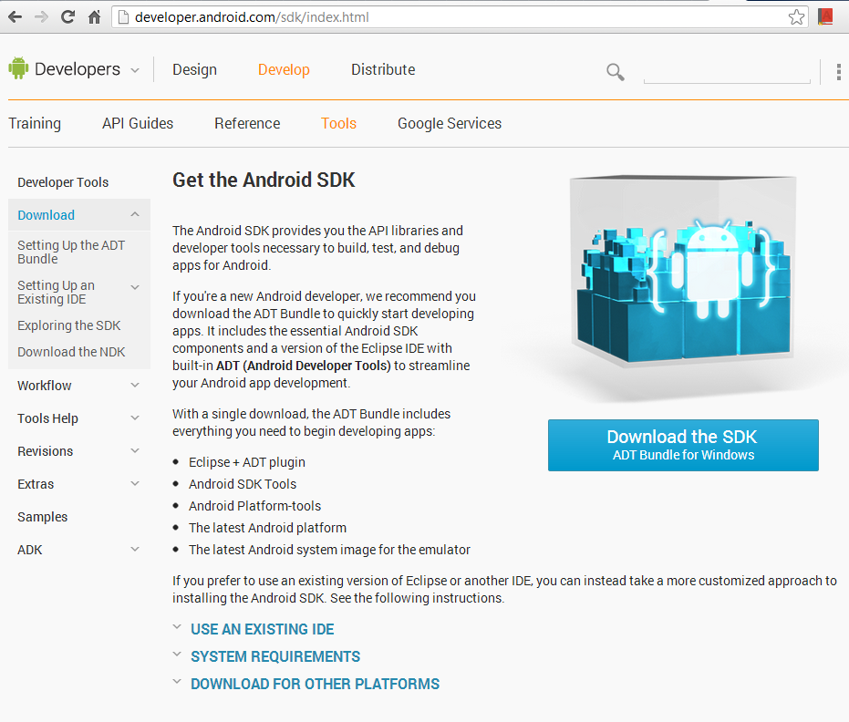
Programación en Android: Instalando
http://developer.android.com/sdk/index.html
ElCacharreo.com
#android2015

Slide 6
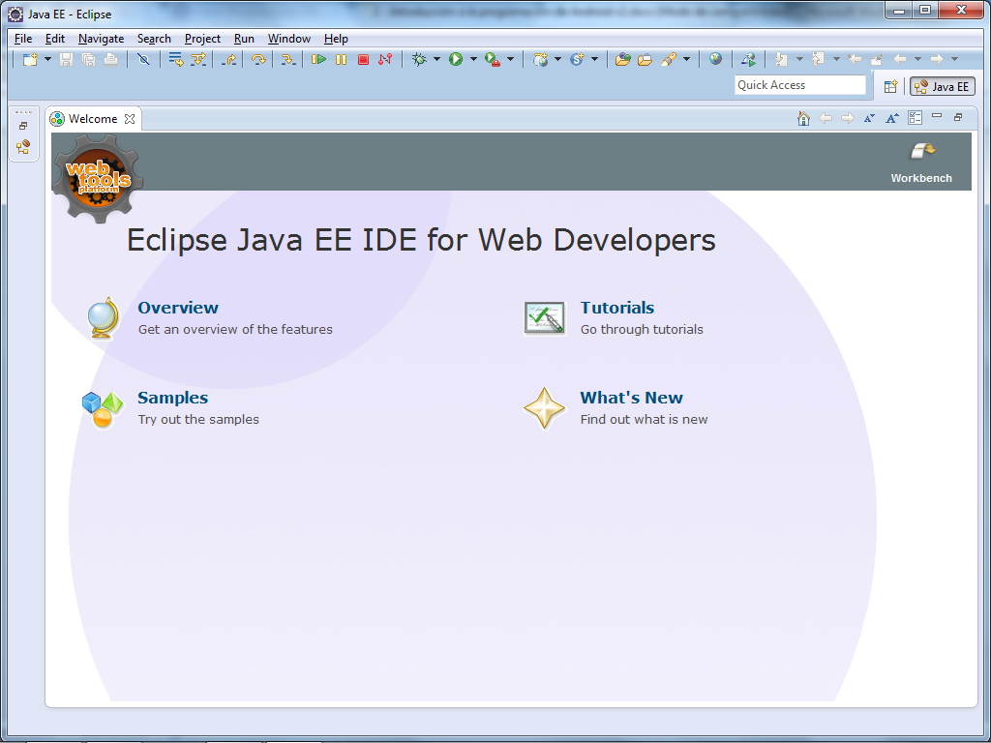
Programación en Android: Instalando
Entendemos instalado Eclipse .. si no www.eclipse.org
ElCacharreo.com
#android2015

Slide 7
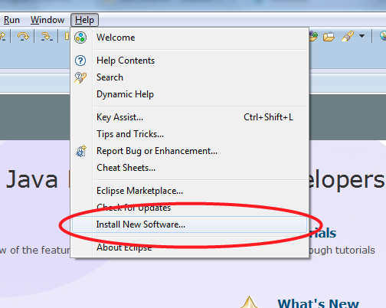
Programación en Android: ADT
Seleccionamos instalar nuevo software
ElCacharreo.com
#android2015

Slide 8
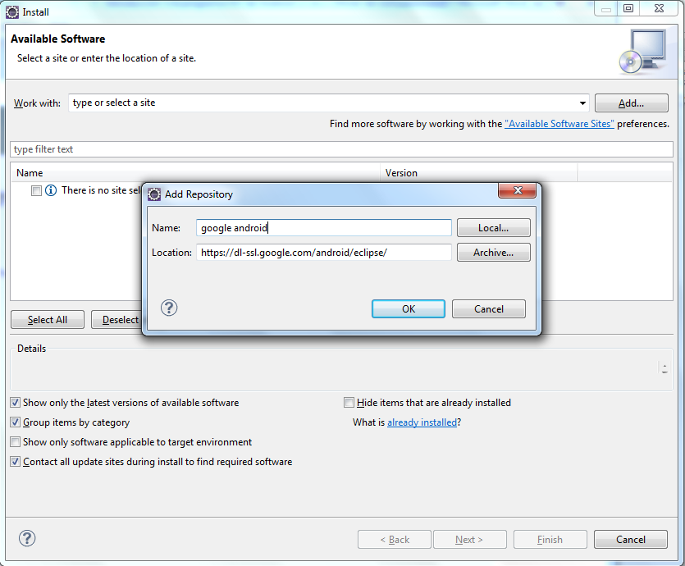
Programación en Android: ADT
Añadimos como repositorio https://dl-ssl.google.com/android/eclipse/
ElCacharreo.com
#android2015

Slide 9
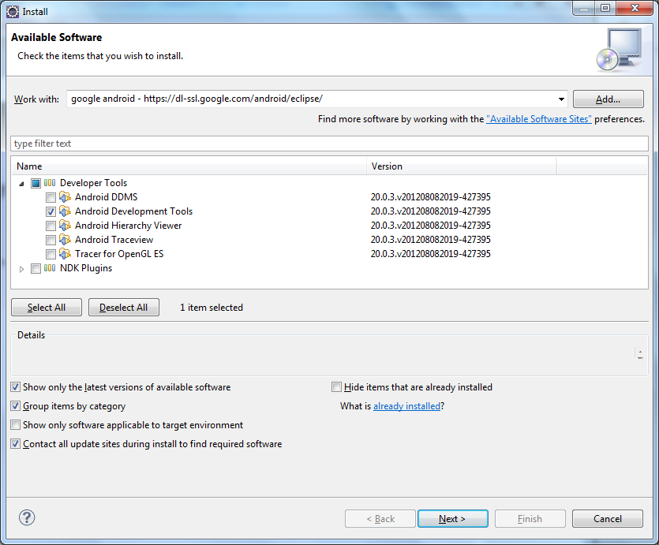
Programación en Android: ADT
En principio sólo es imprescindible marcar "Android Development Tools"
ElCacharreo.com
#android2015

Slide 10
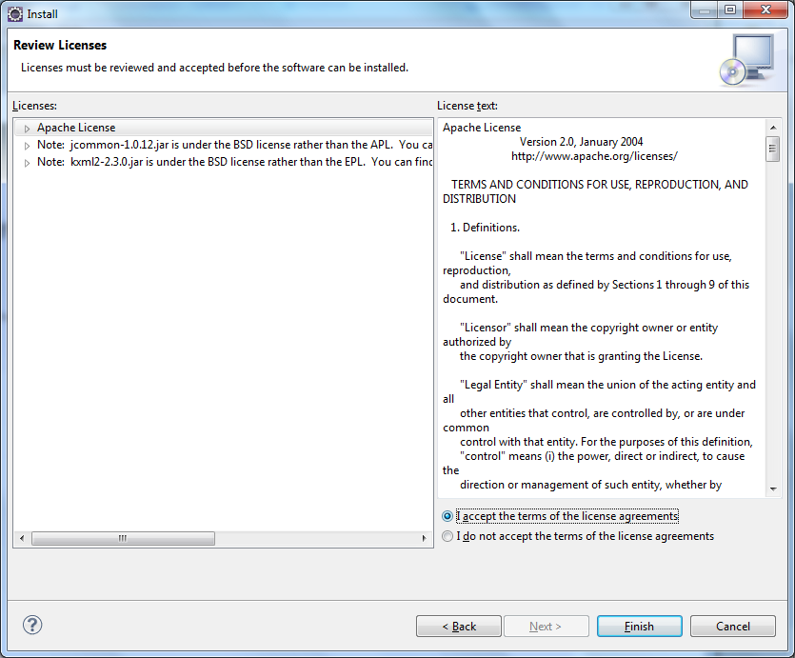
Programación en Android: ADT
Aceptamos todas las condiciones de licencia ....
ElCacharreo.com
#android2015

Slide 11
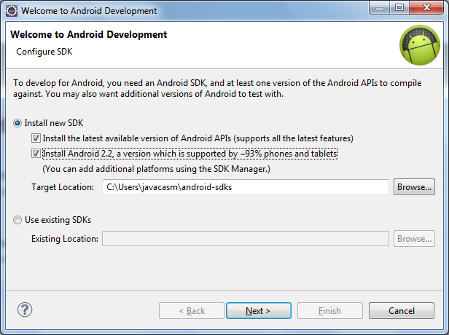
Programación en Android: SDK
Seleccionamos la versión 2.2 y la última
ElCacharreo.com
#android2015

Slide 12
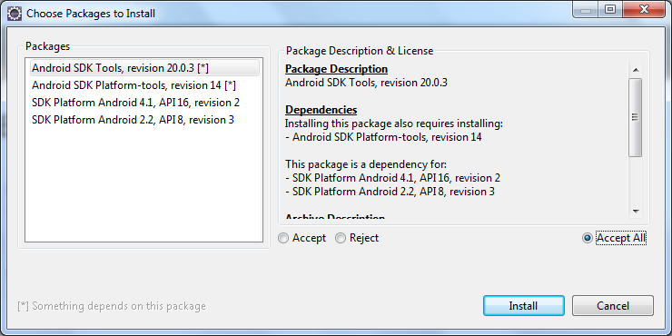
Programación en Android: SDKs
Aceptamos las condiciones de la licencia de los SDKs ...
ElCacharreo.com
#android2015

Slide 13
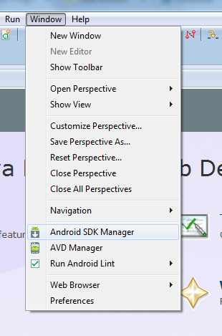
Programación en Android: SDKs
En cualquier momento podemos añadir más versiones
ElCacharreo.com
#android2015

Slide 14
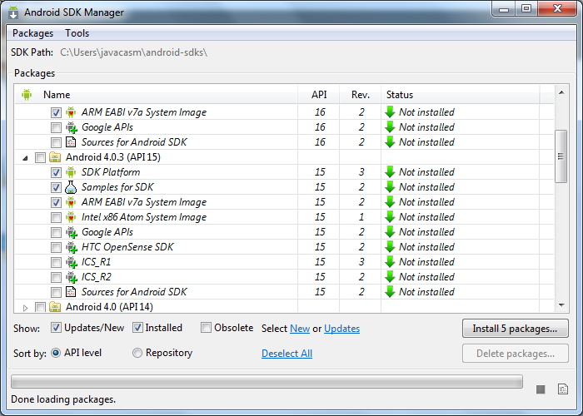
Programación en Android: SDKs
Instalamos la versión 4.0.3 adecuada para usar tablets
ElCacharreo.com
#android2015

Slide 15
Programación en Android: Recursos
ANDROID developer.android.com
Muy bueno http://www.sgoliver.net/blog/?page_id=3011
Avanzado http://www.limecreativelabs.com/curso-gratuito-de-desarrollo-para-android/
Avanzado(En) http://www.vogella.com/android.html
MiriadaX http://miriadax.net/es/web/android_programacion
ElCacharreo.com
#android2015

